Slide 1



seminář pro příjemce
Výzva č. 03_22_064
Zpráva o realizaci projektu
Oddělení projektů sociálního začleňování (872)
Září 2025

Slide 2
Obsah semináře
Zpráva o realizaci
Indikátory
Vizuální identita OPZ+, informování o projektu
Veřejné zakázky
Pracovní výkaz
Veřejná podpora
Žádost o platbu
Dotazy

Slide 3
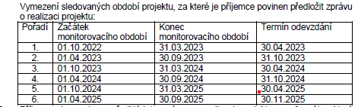
ZPRÁVA O REALIZACI PROJEKTU
Pokyn pro vyplnění zprávy o realizaci projektu a žádosti o platbu v IS KP21+:
Formuláře a pokyny ke zprávě o realizaci projektu, žádosti o platbu a žádosti o změnu - www.esfcr.cz
Zpráva o realizaci projektu včetně žádosti o platbu se předkládá v IS KP21+
Termíny v Rozhodnutí o poskytnutí dotace,
Část III., bod 2.2
Sledované období je zpravidla 6 měsíců, následující měsíc na zpracování
Odevzdává se do posledního dne měsíce následujícího po ukončení sledovaného období (v případě závěrečné ZoR stanovena dvouměsíční lhůta)
Nedodržení termínů pro předkládání ZoR => sankce dle Rozhodnutí
Notes:
Pokud prodlení v předložení zor trvá víc jak 7 kalendářních dní, sankce 0,5% z dotace.

Slide 4
ZPRÁVA O REALIZACI PROJEKTU – Úvod I.
Příjemce je v odůvodněných případech oprávněn požádat o prodloužení lhůty pro předložení ZoR. Žádost s odůvodněním se předkládá prostřednictvím IS KP21+. Žádost musí být předložena před uplynutím lhůty pro předložení zprávy, které se odložení termínu týká. Žádost formou depeše – nejedná se o změnu oznamovanou skrze změnové řízení.
Ve výjimečných případech může příjemce předložit zprávu o realizaci projektu mimo termíny vyplývající z právního aktu. Tuto zprávu může příjemce předložit v situaci, kdy dosud poskytnuté části dotace nevystačí na financování realizace projektu až do doby, kdy lze očekávat vyplacení další části dotace ve vazbě na zprávu o realizaci projektu předloženou v nejbližším řádném termínu. Změna ve vymezení monitorovacích období je podstatná změna bez změny RoD.
ŘO provede kontrolu zpráv do 40 pracovních dní.
V případě neschválení ZoR je následující zpráva předkládána i za období, které příjemce popisoval v předcházející neschválené zprávě.

Slide 5
ZPRÁVA O REALIZACI PROJEKTU – Úvod II.
V ISKP21+ lze ZoR a ŽoP vypracovat teprve poté, co:
je ukončena administrace všech dříve podaných zpráv o realizaci projektu
a žádostí o platbu,
je ukončena administrace všech zahájených změnových řízení (tj. žádostí
o změnu) týkajících se rozpočtu nebo finančního plánu, u kterých datum změny platnosti spadá do monitorovacího období, za které by měla být podána zpráva
o realizaci projektu či žádost o platbu,
je ukončena administrace všech změnových řízení (tj. žádostí o změnu) týkajících se jakékoli podstatné změny projektu, u níž datum platnosti spadá do monitorovacího období, za které by měla být podána zpráva o realizaci projektu či žádost o platbu.
V situaci, kdy příjemce rozpracuje ZoR a teprve následně je schválená žádost
o změnu, jejíž platnost spadá do monitorovacího období, ke kterému se zpracovaná ZoR a ŽoP vztahují, musí příjemce provést aktualizaci dat
v rozpracované ZoR a ŽoP.

Slide 6
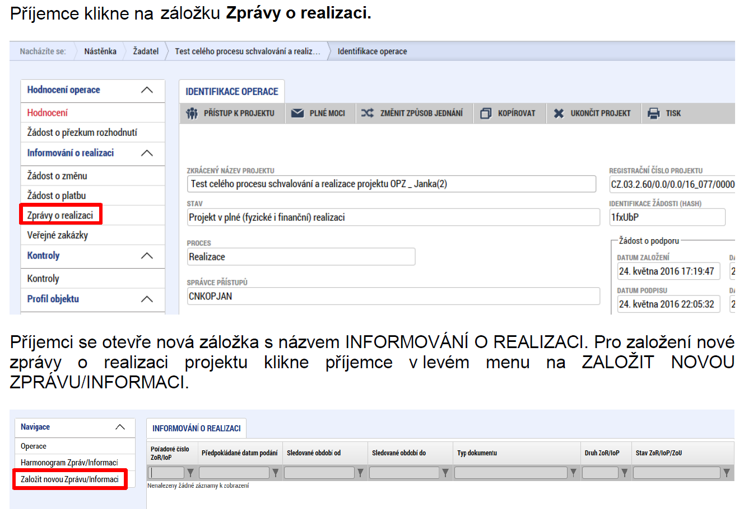
Zpráva o realizaci projektu – ZÁLOŽKY I.

Slide 7
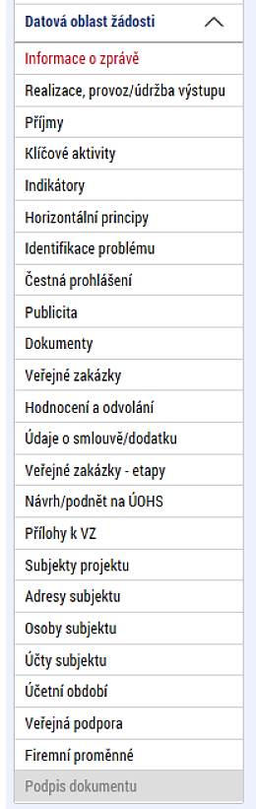
Zpráva o realizaci projektu – ZÁLOŽKY II.
Základní informace o projektu a předkládané ZoR
Kontaktní údaje
Pokrok v realizaci KA
Indikátory
Horizontální principy
Příjmy
Veřejné zakázky
Veřejná podpora (není pro výzvu č. 064 relevantní)
Kontroly (mimo kontrol z úrovně poskytovatele podpory)
Povinná publicita
Problémy v realizaci
Čestná prohlášení
Přílohy

Slide 8
Zpráva o realizaci projektu – ZÁLOŽKY III.
  Informace o zprávě: příjemce vyplní (upraví) datum zahájení a ukončení sledovaného období, skutečné datum zahájení a ukončení realizace projektu a kontaktní údaje na zpracovatele zprávy.
  Realizace, provoz/údržba výstupu – nevyplňuje se.
  Příjmy – vyplní se 0,00 (projekt negeneruje příjmy).
  Klíčové aktivity - popis pokroku v realizaci klíčové aktivity za sledované období – popsat (max 2000 znaků) + možnost přílohy.
  Horizontální principy - pouze „Cílené zaměření“ a „Pozitivní vlivy“ (neutrální vliv není potřebné vyplňovat) - v rámci ZoR, ve které HP byly naplňovány.
  Identifikace problému – vyplnit případné problémy: identifikace, popis a řešení.
  Čestná prohlášení – zatrhnout souhlas.
Notes:
PŘÍJMY
V případě, že v projektu vzniknou čisté příjmy, vyplní se do pole ČISTÉ JINÉ PENĚŽNÍ PŘÍJMY částka odpovídající uvedeným příjmům v soupisce příjmů na žop.

Slide 9
PUBLICITA

Slide 10

Povinnosti příjemců v oblasti informování a komunikace
Povinnost zveřejnit na své internetové stránce, pokud taková stránka existuje, stručný popis projektu úměrný míře podpory včetně jeho cílů
a výsledků a zdůraznit, že je na daný projekt poskytována finanční podpora EU. Popis je doporučeno vložit při zahájení realizace projektu a následně jej dle potřeby aktualizovat.
Povinnost spravovat prezentaci projektu na portálu www.esfcr.cz. Základní obsah prezentace (tj. popisu projektu) je na portál přenesen
z MS2021+ z obsahu žádosti o podporu, příjemce ji následně dle potřeby aktualizuje.
Povinnost umístit alespoň 1 povinný plakát velikosti minimálně A3
s informacemi o projektu v místě realizace projektu snadno viditelném pro veřejnost, jako jsou vstupní prostory budovy.
Online Generátor nástrojů povinné publicity na tvorbu plakátu je zde pod tímto odkazem, je nutné zvolit si správné operační období Generátor nástrojů povinné publicity

Slide 11
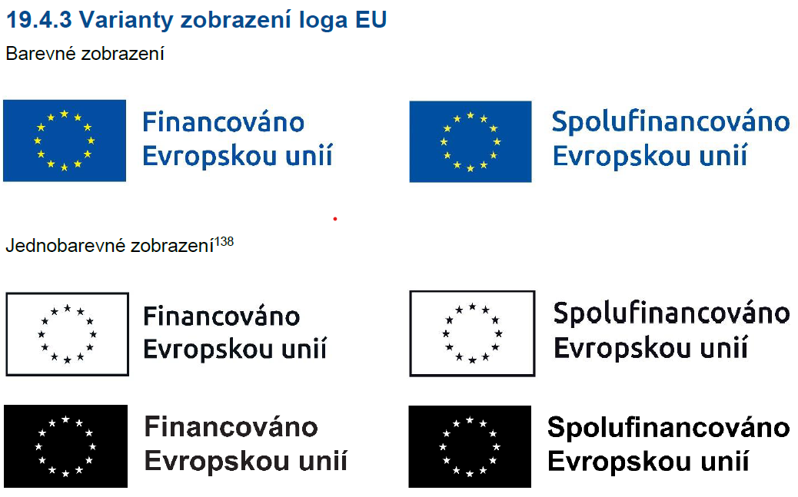
Povinné prvky vizuální identity OPZ
znak EU a odkaz „Evropská unie“ = logotyp
odkaz „Evropský sociální fond“
odkaz „Operační program Zaměstnanost“
Technické parametry – viz. Obecná část pravidel

Slide 12
Vizuální identita
Barevnost loga EU
  Na webových stránkách příjemce povinně barevné logo. V ostatních případech se barevné provedení použije, kdykoli je to možné
  Jednobarevnou verzi lze použít jen v odůvodněných případech (tisk na běžných tiskárnách, kdy je barevná verze nehospodárná, neekologická či neestetická)
  Pořízení černobílé kopie barevného originálu se nepovažuje za nedodržení pravidel publicity
Velikost loga EU
  Znak EU a povinné odkazy musí být umístěn tak, aby byl zřetelně viditelný, velikost musí být úměrná rozměrům použitého materiálu
  Jsou-li kromě logotypu EU zobrazena další loga, musí mít znak EU nejméně stejnou velikost (měřeno na výšku nebo šířku) jako největší z těchto dalších použitých log.
  V případě použití dalších log bude logotyp EU vždy na první pozici, ať už v horizontálním či vertikálním řazení.
Umístění
  Na internetové stránce musí být logotyp EU umístěn tak, aby bylo viditelné při otevření stránky na digitálním zařízení bez nutnosti přesunu na spodní část stránky.

Slide 13







Vizuální identita
Další loga použít lze (pro názornost bylo použito logo MPSV),
ale nesmí být větší ani první.
  Lze použít logo příjemce či projektu apod.
  Výjimku tvoří povinný plakát, dočasná/stálá deska/billboard (viz dále), pro které jsou povinné elektronické šablony z webu.

Slide 14
VIZUÁLNÍ IDENTITA - použití
ANO
NE
povinný plakát, dočasná/stála deska nebo billboard
weby, microsity, sociální média projektu
propagační tiskoviny (brožury, letáky, plakáty, publikace, školicí materiály) a propagační předměty
propagační audiovizuální materiály (reklamní spoty, product placement, sponzorské vzkazy, reportáže, pořady)
inzerce (internet, tisk, outdoor)
soutěže (s výjimkou cen do soutěží)
komunikační akce (semináře, workshopy, konference, tiskové konference, výstavy, veletrhy)
PR výstupy při jejich distribuci (tiskové zprávy, informace pro média)
dokumenty pro veřejnost či cílovou skupinu (vstupní, výstupní/závěrečné zprávy, analýzy, certifikáty, prezenční listiny apod.)
výzva k podání nabídek/zadávací dokumentace zakázek
interní dokumenty
archivační šanony
elektronická i listinná komunikace
pracovní smlouvy, smlouvy s dodavateli, dalšími příjemci apod.
účetní doklady vztahující se k výdajům projektu
vybavení pořízené z prostředků projektu (s výjimkou propagačních předmětů)
neplacené PR články a převzaté PR výstupy (např. médii)
ceny do soutěží
výstupy, kde to není technicky možné (např. strojově generované objednávky, faktury)

Slide 15
Povinný plakát I
Alespoň 1 povinný plakát min. A3 s informacemi
o projektu.
Po celou dobu realizace projektu.
V místě realizace projektu snadno viditelném pro veřejnost, jako jsou vstupní prostory budovy.
  Pokud je projekt realizován na více místech, bude umístěn na všech těchto místech.
  Pokud nelze umístit plakát v místě realizace projektu, bude umístěn v sídle příjemce.
  Pokud příjemce realizuje více projektů OPZ+ v jednom místě, je možné pro všechny tyto projekty umístit pouze jeden plakát.

Slide 16
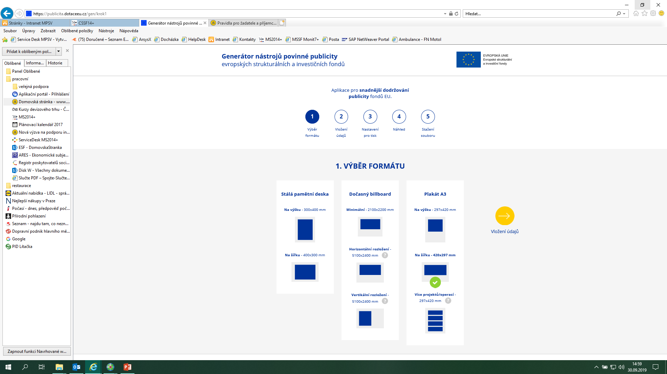

Slide 17
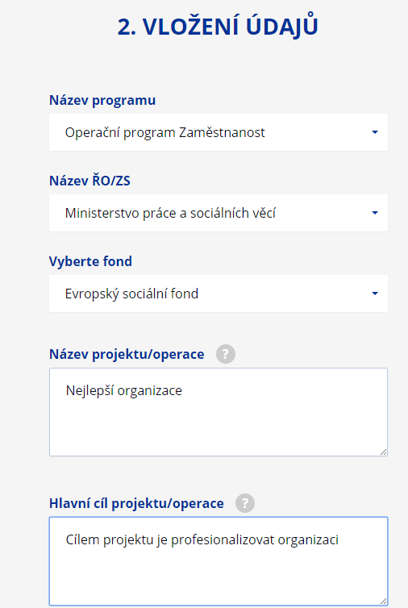
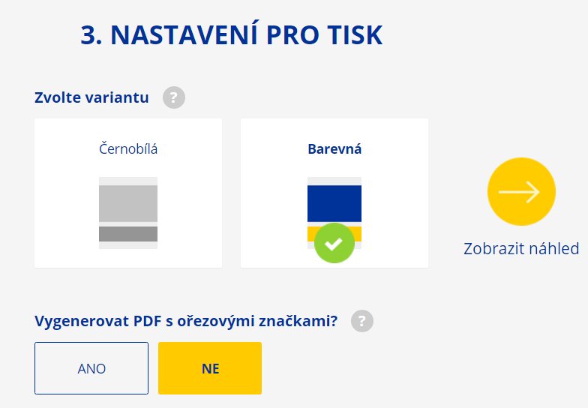
Povinný plakát – návod III

Slide 18
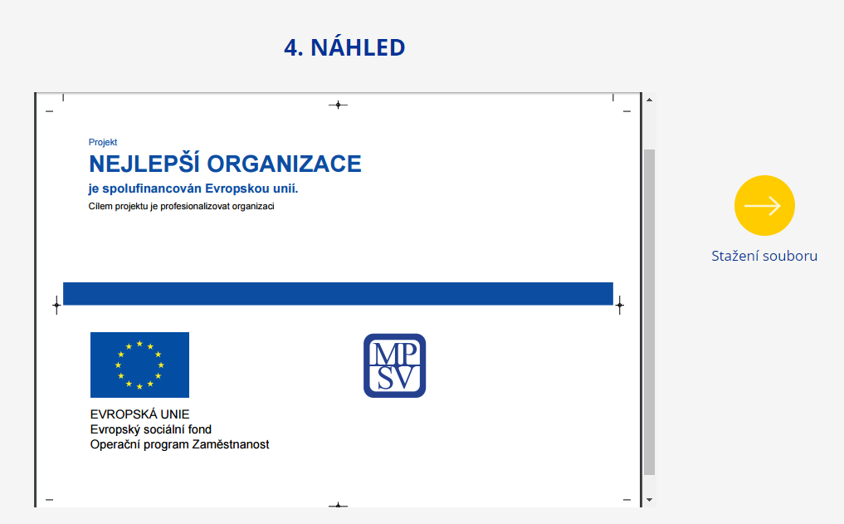
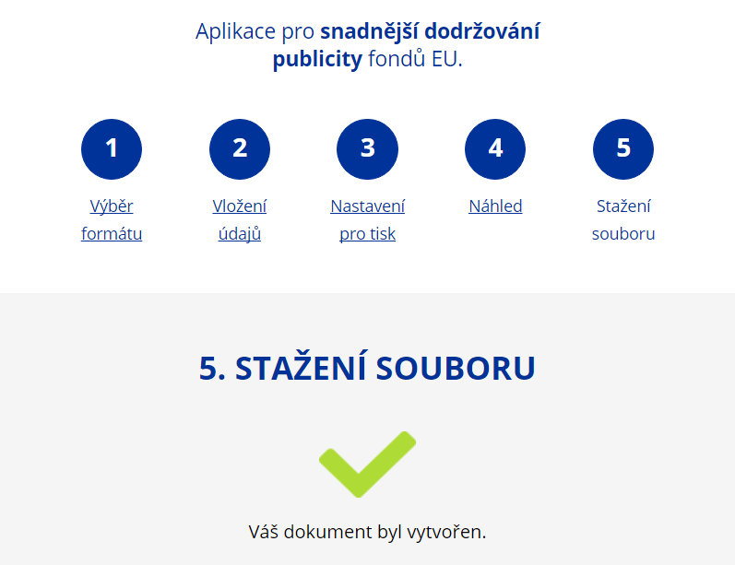
Povinný plakát – návod IV

Slide 19
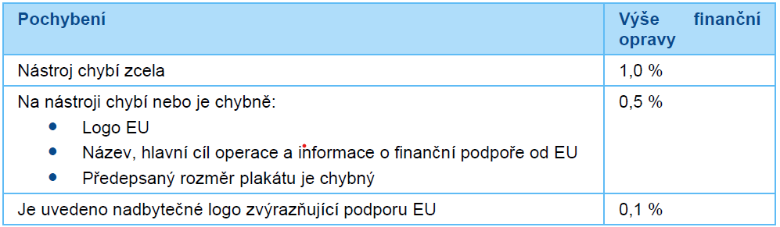
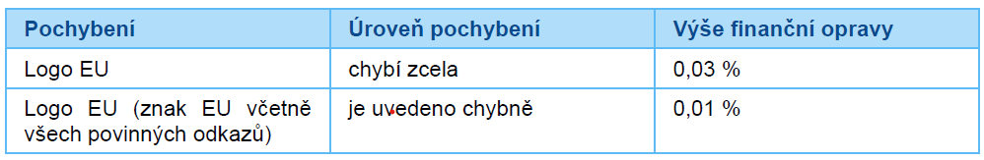
sankce
Při nedodržení pravidel publicity na povinných
i nepovinných nástrojích mohou být uděleny sankce:
Více informací k Pravidlům pro informování a komunikaci OPZ+ a užívání loga EU naleznete v Obecné části pravidel pro žadatele a příjemce v rámci OPZ+.

Slide 20
Indikátory

Slide 21
Indikátory – výzva č. 064
Závazné indikátory k naplnění ve výzvě č. 064:
Cílové hodnoty závazné, změnit lze jen podstatnou změnou
  Na portálu www.esfcr.cz je k dispozici návrh formuláře (Monitorovací list podpořené osoby), který je možné využít při sběru údajů od jednotlivých klientů.
Kód | Název indikátoru | Měrná jednotka | Typ indikátoru
600 000 | Celkový počet účastníků | Účastníci | Výstup
670 021 | Kapacita podpořených služeb – místa | Místa | Výstup
670 031 | Kapacita podpořených služeb – úvazky pracovníků | Úvazky | Výstup
670 102 | Využívání podpořených služeb | Osoby | Výsledek
674 012 | Nové nebo inovované služby týkající se bydlení | Služby | Výstup
805 000 | Počet napsaných a zveřejněných analytických a strategických dokumentů (vč. evaluačních) | Dokumenty | Výstup
Notes:
Změna cílových hodnot indikátorů vyžaduje vydání změnového právního aktu.
Překročení či nedosažení stanovené cílové hodnoty I nevyvolává nutnost žádat o změnu, změna pouze ve výjimečných a velmi dobře zdůvodněných případech.
Stručně popsat, jak se jednotlivé indikátory vykazují a plní.
6 70 01 – využívání p. služeb – účastníky, u nichž je jistota nepřekročení hranice bagatelní podpory, není třeba zapisovat do IS ESF. Nicméně příjemce si o nich musí vést průkaznou evidenci, jako podklad pro plnění tohoto indikátoru, např. excelovou tabulku.

Slide 22
Indikátory – výzva č. 064
V případě, že projekt podporu získá, bude mít žadatel povinnost kromě indikátorů se závazkem vykazovat dosažené hodnoty pro:
všechny indikátory, které se týkají účastníků stanovené v Obecné části pravidel pro žadatele a příjemce v rámci OPZ+
indikátory z následující tabulky:
V případě, že projekt podporu získal žadatel má povinnost kromě indikátorů se závazkem vykazovat dosažené hodnoty pro:
všechny indikátory, které se týkají účastníků stanovené v Obecné části pravidel pro žadatele a příjemce v rámci OPZ+
indikátory z následující tabulky:
Kód | Název indikátoru | Měrná jednotka | Typ indikátoru
679 001 | Počet podpořených Romů | Osoby | Výstup
622 002 | Počet podporovaných orgánů veřejné správy nebo veřejných služeb na celostátní, regionální a místní úrovni | Subjekty | Výstup

Slide 23
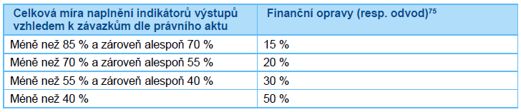
Indikátory – obecně I.
Sankce při nenaplnění cílových hodnot > 85 %
  Výše odvodu v procentech z dotace podle míry nenaplnění všech povinných indikátorů (průměr)
„Za osobu, která má z podpořeného projektu přímý prospěch, je považována pouze ta osoba, která se účastní činností realizovaných v rámci podpořeného projektu pro cílové skupiny a u níž rozsah jejího zapojení do projektu překročí tzv. bagatelní podporu (překročí limit 40 hodin podpory).“
Podpořenou osobou je pouze osoba, která:
získala v daném projektu podporu v rozsahu minimálně 40 hodin (á 60 minut)
(bez ohledu na počet dílčích zapojení do projektu) a zároveň
alespoň 20 hodin z této podpory, kterou osoba v daném projektu získala, nemá charakter elektronického vzdělávání (tj. vzdělávání pomocí PC a sítí).
Osoba, která toto nesplňuje, patří do tzv. bagatelní podpory: eviduje se, nicméně do hodnoty indikátoru se nezapočítává.

Slide 24
Indikátory – obecně II.
Je vhodné, aby byl zápis poskytnuté podpory vytvořen v okamžiku, kdy lze využívání této konkrétní podpory daným člověkem považovat za ukončené.
Nicméně není chyba, když příjemce využití podpory zadá už v průběhu jejího využívání danou osobou.
Podpora musí být zapsána nejpozději v návaznosti na dokončení realizace projektu, tj. v době zpracovávání závěrečné ZoR.
„Za osobu, která má z podpořeného projektu přímý prospěch, je považována pouze ta osoba, která se účastní činností realizovaných v rámci podpořeného projektu pro cílové skupiny a u níž rozsah jejího zapojení do projektu překročí tzv. bagatelní podporu (překročí limit 40 hodin podpory).“

Slide 25

Zpráva o realizaci - Indikátory I.
Dosažené hodnoty indikátorů se ve Zprávách o realizaci projektu uvádějí kumulativně, tedy vždy souhrnně za období od počátku projektu do konce příslušného monitorovacího období.
Na detailu jednotlivých indikátorů je zobrazen příznak, zda dosažená hodnota daného indikátoru bude vykazována s využitím IS ESF nebo editací hodnoty přímo ve Zprávě o realizaci, kterou příjemce zpracovává v IS KP21+:
  U indikátoru 600 000, který sleduje účastníky projektu, dochází
  k automatickému natažení hodnot ze systému IS ESF do zprávy o realizaci (viz dále).

Slide 26
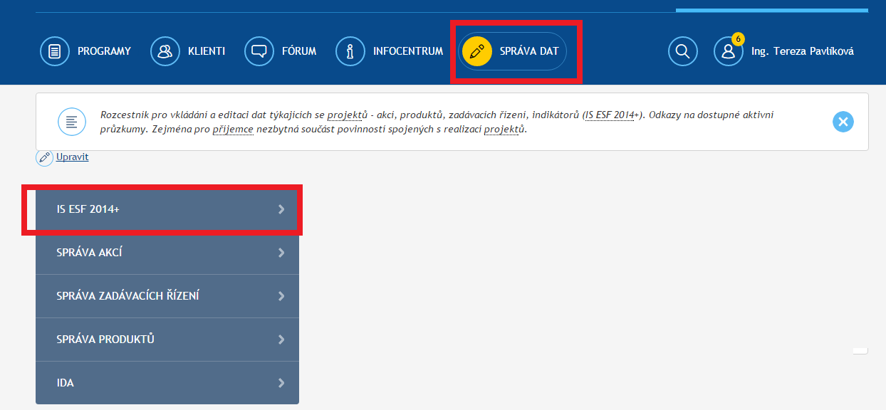
Zpráva o realizaci – Indikátory II.
Vykázání hodnot indikátoru 6 00 00
IS ESF
Pokyny pro práci v IS ESF a Monitorovací list podpořené osoby:
Monitorování podpořených osob - www.esfcr.cz
Přístup on-line přes portál ESF https://www.esfcr.cz/
Fungování aplikace v prohlížečích Internet Explorer od verze 10 a novější, Google Chrome, Mozilla Firefox a Safari, a to vždy
v aktuální verzi nebo nejbližší předchozí verzi.

Slide 27
indikátory sledované prostřednictvím IS ESF I.
Registrace - každý uživatel musí být v systému registrován.
Hlavní kontaktní osoba projektu spravuje přístupy ostatním uživatelům.
Technická podpora - online diskusní klub dostupný na:
https://www.esfcr.cz/technicka_podpora_opz
Technické nedostatky řešeny průběžně (nezobrazování relevantních indikátorů…) – automatická oprava v IS KP21+
V současnosti ještě není spuštěn systém IS ESF21+, pro zaznamenání indikátorů doporučuje konzultaci s manažerem projektu.

Slide 28
indikátory sledované prostřednictvím IS ESF - II.
  Rozsah sledovaných údajů pro každého účastníka: pohlaví, postavení na trhu práce, nejvyšší dosažené vzdělání, typ znevýhodnění, přístup k bydlení, situace osob sdílejících stejnou domácnost, sektor ekonomiky, v němž je osoba ekonomicky aktivní, specifikace působení ve veřejném sektoru….viz Obecná pravidla pro žadatele a příjemce.
  Monitorovací list podpořené osoby – formulář není závazný – data mohou být podložena jinou evidencí, formulář může být upraven.
  IS automaticky hlídá u jednotlivých osob limit bagatelní podpory
  (40 hodin v délce 60 minut ). Systém výhledově bude 45 min. hodiny přepočítávat. Do té doby provede přepočet příjemce.
  IS z vyplněných údajů generuje hodnoty pro všechny indikátory týkající se účastníků a přenáší sám hodnoty do IS KP21+.

Slide 29
indikátory sledované prostřednictvím IS ESF - III.
IS ESF slouží pro záznamy s vazbou na indikátory projektu týkající se účastníků projektu.
U osob, u kterých není plánováno zapojení do projektu v takovém rozsahu nebo typu, aby jimi využitá podpora přesáhla limit bagatelní podpory (tj. příjemce neplánuje je započítat do hodnot indikátorů týkajících se účastníků), není potřeba údaje o dané osobě do IS ESF zapisovat.
  Příjemce musí mít k dispozici průkazné záznamy i o zapojení těchto osob do projektu.
  Nejsou ovšem třeba všechny charakteristiky vymezené pro účastníky projektů.

Slide 30
indikátory sledované prostřednictvím IS ESF - IV.
Každý účastník (podpořená osoba) se zapisuje do systému s využitím:
jména a příjmení,
bydliště,
data narození.
Osoby, které nejsou identifikovány do této míry detailu, nemohou být započteny mezi účastníky projektu.
Každá osoba se eviduje pouze jednou bez ohledu na počet obdržených podpor.
Validace na Registr obyvatel, zda osoba existuje (ztotožnění osoby).
Příjemce zakládá každou podpořenou osobu jednotlivě a údaje o ní edituje.

Slide 31
indikátory sledované prostřednictvím IS ESF - V.
Typy podpory
1. Vzdělávání
2. Podpora základních kompetencí pro nalezení pracovního uplatnění
3. Kariérové poradenství a diagnostika
4. Podpora zajištění péče o děti
5. Podpora pracovního uplatnění (získání zaměstnání nebo stáž)
6. Podpora bydlení (získání nájemní či podnájemní smlouvy)
7. Krizové, azylové a „přechodové“ ubytování
8. Ambulantní služby (mimo podpory zdraví, včetně duševního)
9. Terénní služby (mimo podpory zdraví, včetně duševního)
10. Podpora zajištění péče o znevýhodněn. (tělesně postiženého, seniora apod.)
11. Podpora zdraví, včetně duševního
12. Jiné: nelze zařadit pod žádný předešlý typ
Možné typy podpor ve výzvě 064:
typ podpory „vzdělávání“, specificky „jiné vzdělávání“,
Případně: typ podpory „Jiné“.

Slide 32
indikátory sledované prostřednictvím IS ESF - VI.
Výpočet indikátorů
za účelem zpracování zprávy o realizaci,
k vybranému datu.
Před spuštěním výpočtu je třeba zkontrolovat, zda:
jsou vyplněny údaje o podpořených osobách za sledované období,
je schválen seznam podpořených osob.
  Indikátory se vypočítávají pro osoby, které jsou uvedeny ve schváleném seznamu podpořených osob.
  Příjemce tím systému sděluje, že údaje může použít pro výpočet.

Slide 33
indikátory sledované prostřednictvím IS ESF - VII.
Jakmile je zpráva o realizaci projektu předložena ŘO ke kontrole,
IS ESF automaticky zamkne možnost schvalovat seznam podpořených osob a otevře ji znovu až při případném vrácení zprávy o realizaci projektu k opravě nebo po jejím schválení.
Po schválení zprávy o realizaci projektu se do systému zapíše datum schválení a uloží schválené hodnoty indikátorů. Příjemce může dále editovat údaje o podpořených osobách pro následující zprávu o realizaci projektu.
Akce projektu – veřejné / neveřejné – editovány na www.esfcr.cz

Slide 34
PREZENČNÍ LISTINA
Prezenční listina musí obsahovat minimálně tyto náležitosti:
    označení projektu,
    označení vzdělávací aktivity,
    termín a čas zahájení a ukončení vzdělávací aktivity,
    jméno lektora a jeho podpis,
    jména účastníků vzdělávací aktivity,
    podpisy účastníků stvrzující jejich účast,
    všechny prvky povinného minima publicity OPZ+.
V případě několikadenních vzdělávacích aktivit je třeba podpisem potvrdit každý den, kdy se účastník vzdělávací aktivity zúčastnil.

Slide 35
dokumenty

Slide 36

Zpráva o realizaci projektu - dokumenty
Na záložku „Dokumenty zprávy“ – možné vkládat přílohy.
Povinné přílohy nejsou stanoveny.
Dokument o velikosti maximálně 100 MB.
Název dokumentu.
Popis dokumentu.
Soubor – přiložit elektronickou verzi dokumentu.
Možnost samostatného elektronického podpisu.

Slide 37
Zpráva o realizaci projektu – dokončení
Kontrola.
Finalizace.
Podpis.
Po finalizováni zprávy již nelze promítnout žádné změny.
Vrácení ZoR – informace depeší (buď celá ZoR nebo konkrétní obrazovky).
Lhůty: nedoručení ZoR v termínu => sankce dle RoD.

Slide 38
Žádost o platbu

Slide 39
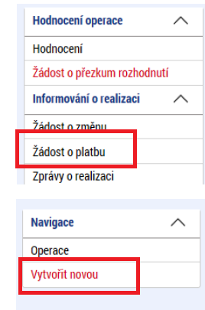
ŽÁDOST O PLATBU
Žádost o platbu je předkládaná spolu se Zprávou o realizaci (ZoR).
Žádost o platbu musí být finalizovaná a podepsaná před finalizací Zprávy o realizaci (ZoR).
Příručka Pokyny pro vyplnění žádosti
o platbu a zprávy o realizaci projektu
v ISKP21+ je k dispozici na www.esfcr.cz.
  Formuláře a pokyny ke zprávě o realizaci projektu, žádosti o platbu a žádosti o změnu - www.esfcr.cz
  Žádost o platbu v ISKP21+ se skládá
  z několika záložek, umístěných v části Žádost o platbu / Datová oblast žádosti.

Slide 40

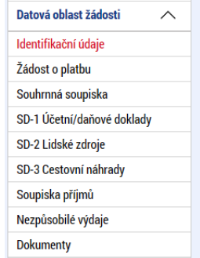
Záložky Identifikační údaje a Souhrnná soupiska
Záložka Identifikační údaje
Vyplní se pouze účet příjemce, popřípadě
partnera s finančním příspěvkem.
Záložka Souhrnná soupiska
Záložka Souhrnná soupiska se naplní
finančními daty po vyplnění dílčích soupisek
dokladů:
  Záložka SD-1 ÚČETNÍ/DAŇOVÉ DOKLADY
  Záložka SD-2 LIDSKÉ ZDROJE
  Záložka SD-3 CESTOVNÍ NÁHRADY
  SOUPISKA PŘÍJMŮ
Pro výzvu 0´64 je relevantní pouze
vyplnění soupisky SD-2 Lidské zdroje
Notes:
Jedná-li se o průtokovou dotaci, vyplní i účet zřizovatele.

Slide 41
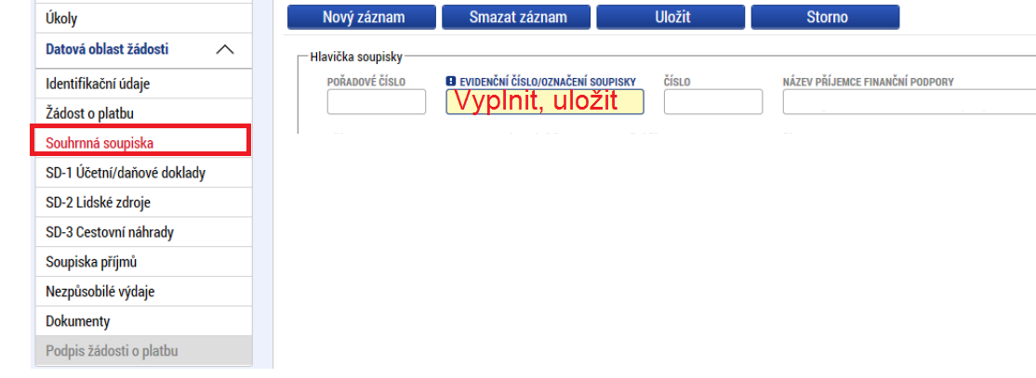
Souhrnná soupiska
Pro označení Evidenčního čísla použijte číselnou řadu ve vazbě na pořadí předkládané ŽoP (1, 2, 3,..).
Záložka SOUHRNNÁ SOUPISKA se naplní finančními daty poté, co příjemce vyplní dílčí soupisky dokladů (pro výzvu 064 soupisku SD-2).
Na těchto dílčích soupiskách zadává příjemce jednotlivé záznamy a pro každý ze záznamů vyplňuje několik údajů.
  V případě nutnosti zadat velký rozsah dat nemusí být ruční zadávání jednotlivých hodnot přímo v IS KP21+ efektivní. Z tohoto důvodu je v IS KP21+ zapracována funkcionalita uživatelského importu souboru ve formátu XML.
    Návod pro import souborů je popsán v dokumentu Import XML soupisky dokladů v IS KP21+: Formuláře a pokyny ke zprávě o realizaci projektu, žádosti o platbu a žádosti o změnu - www.esfcr.cz.

Slide 42
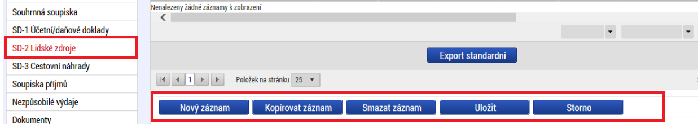
SD-2 LIDSKÉ ZDROJE I.
Na záložce SD-2 LIDSKÉ ZDROJE uvádí příjemce seznam výdajů nárokovaných v rámci kapitoly rozpočtu OSOBNÍ NÁKLADY.
Vyplňují se údaje, které se vztahují ke konkrétnímu pracovněprávnímu vztahu, na základě kterého je pracovník zapojen do projektu.
Osobní náklady – pracovní smlouvy (včetně OSVČ), DPP, DPČ.
Mzdový náklad za zaměstnance = hrubá mzda + odvody zaměstnavatele.
Max 1,0 úvazek dohromady u všech subjektů (příjemce a partneři), pokud je osoba byť jen částečně hrazena z projektu.
Ke způsobilým výdajům přesahujícím částku 20.000 Kč nutno doložit:
  kopie výpisu z účtu, z něhož byly mzdy vyplaceny,
  skeny pracovních výkazů, jsou-li dle pravidel OPZ+ vyžadovány.
Notes:
Do soupisky lze zařadit pouze mzdy, které byly UHRAZENÉ v rámci sledovaného období.

Slide 43
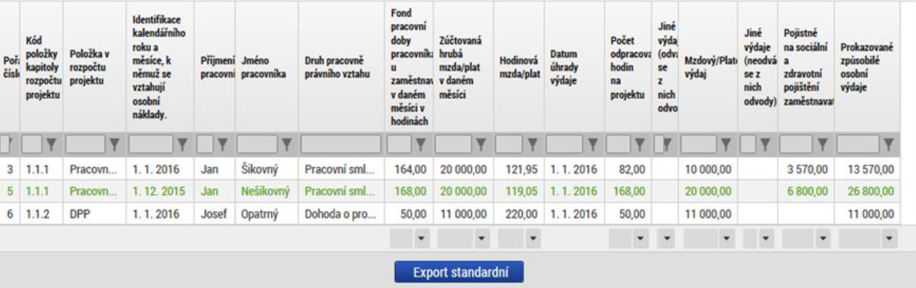
SD-2 LIDSKÉ ZDROJE II.
Systém automaticky doplní pole „Hodinová mzda/plat“, „Mzdový/Platový výdaj“ a pole „Prokazované způsobilé osobní výdaje“.
K výdajům na soupisce SD-2 LIDSKÉ ZDROJE se přikládá jako příloha příslušný pracovní výkaz ve formě skenu (je-li zpracování prac. výkazů relevantní). Povinně se přikládá pracovní výkaz u výdaje, pokud uplatňovaná část osobních nákladů v projektu převyšuje 10.000,- Kč.
Po vyplnění údajů na soupisce SD-2 LIDSKÉ ZDROJE je vhodné soupisku vyexportovat ve formátu *.xlsx a přiložit jako přílohu žádosti o platbu na záložce Dokumenty.

Slide 44
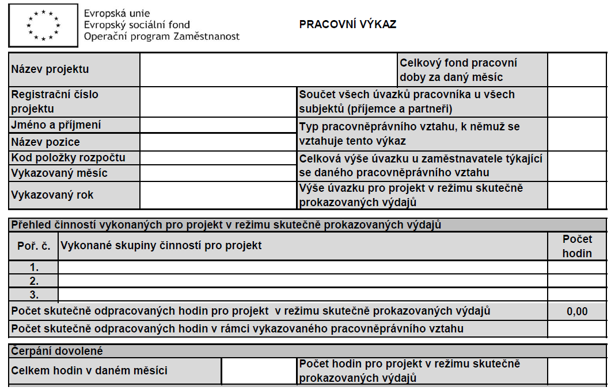
pracovní výkazy
Zpracovávají se měsíčně.
K ŽoP se dokládají pouze pracovní výkazy, v rámci kterých je nárokována částka nad 20 tisíc korun.
Uvádí se pouze
skupiny činností:
kolik času na dané činnosti pracovník strávil.
Pracovní výkaz a Příklady vykonávaných činností: Formuláře a pokyny ke zprávě o realizaci projektu, žádosti o platbu a žádosti o změnu - www.esfcr.cz
Notes:
Ukázat pracovní výkaz
PV se přikládají k žop naskenované včetně podpisů v PDF formátu, nikoliv v excelu. Případné opravy se provádí stejně, jako opravy v účetních dokladech – škrtnout, opravit, doplnit datum opravy a jméno osoby provádějící opravu.

Slide 45
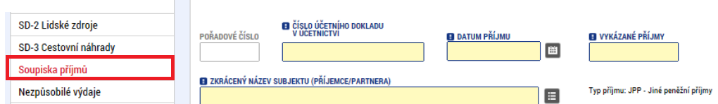
záložka SOUPISKA PŘÍJMŮ
Záložka SOUPISKA PŘÍJMŮ se vyplňuje pouze v případě nahodilých příjmů (řešilo by se individuálně - projekty ve výzvě
č. 064 nevytvářejí příjmy).
Příjmem projektu nejsou: např. úroky na bankovních účtech, platby, které příjemce obdrží ze smluvních pokut v důsledku porušení smlouvy…
Vzhledem k tomu, že se hodnota čistého příjmu vykazuje jednou souhrnnou částkou, nepřikládají se žádné přílohy prokazující dílčí příjmy. Kontrola dokladů souvisejících s prokazovanými příjmy je součástí kontroly na místě.

Slide 46
záložka nezpůsobilé výdaje
Záložku příjemce nevyplňuje.
Doufáme, že záložka Nezpůsobilé výdaje zůstane
u všech projektů nevyplněná ☺

Slide 47
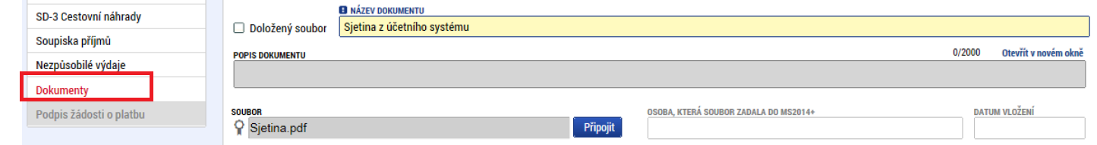
záložka Dokumenty
Na záložce DOKUMENTY je možnost
vkládat přílohy k žádosti o platbu.
Jedná se o přílohy, které nejsou zařazené jako přílohy
k výdajům v dílčích soupiskách, např. bankovní výpisy, pokladní doklady, prezenční listiny apod.
Do ISKP21+ lze vložit dokument o velikosti maximálně
100 MB.

Slide 48
záložka souhrnná soupiska
Po vyplnění dílčí soupisky (SD-2 Lidské zdroje) se v záložce Souhrnná soupiska zvolí volba „Naplnit data z dokladů soupisky“ a systém automaticky doplní všechna pole v této záložce s výjimkou pole „Prokazované další výdaje stanovené sazbou či paušálem“.
Pole „Prokazovaná výše nepřímých/paušálních nákladů“ se automatický výpočte procentem (40 %) z pole Prokazované způsobilé výdaje přímé.
Po vyplnění částky paušálních nákladů v poli „Prokazované další výdaje stanovené sazbou či paušálem“ je nutné znovu zvolit volbu „Naplnit data z dokladů soupisky“.

Slide 49
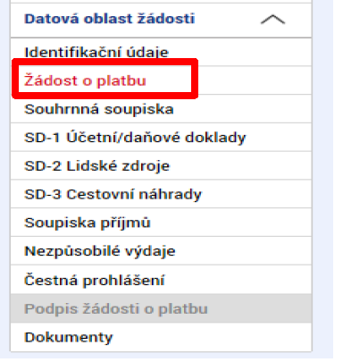
Žádost o platbu
Část Způsobilé výdaje – Požadováno
Po naplnění souhrnné soupisky systém automaticky naplní pole v části Způsobilé výdaje – Požadováno.
Část ČÁSTKA NA KRYTÍ VÝDAJŮ
V části ČÁSTKA NA KRYTÍ VÝDAJŮ je nutné vyplnit pole „Částka na krytí výdajů investiční“
a pole „Částka na krytí výdajů neinvestiční“.
Částka na krytí výdajů ve většině případů odpovídá výši prokazovaných způsobilých výdajů. Výjimkou je situace, kdy by vyplacením částky v této výši došlo k překročení celkové dotace na projekt.
Další pole v části ČÁSTKA NA KRYTÍ VÝDAJŮ dopočítá systém.

Slide 50
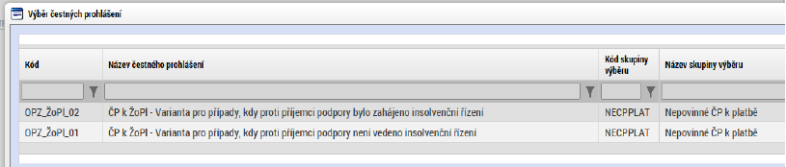
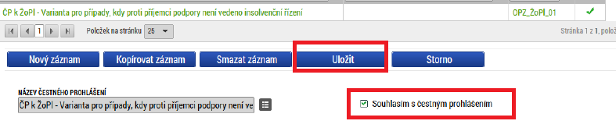
Čestná prohlášení
Na záložce Čestná prohlášení je nutno vybrat jedno ze dvou předdefinovaných čestných prohlášení.
Nabídka čestných prohlášení se zobrazí po stisku ikony SEZNAMU.
Příjemce stiskne řádek s relevantním čestným prohlášením.
Systém zobrazí text čestného prohlášení. Po přečtení čestného prohlášení potvrdí příjemce pravdivost zatržením fajfky v poli SOUHLASÍM S ČESTNÝM PROHLÁŠENÍM a stiskne tlačítko ULOŽIT.

Slide 51
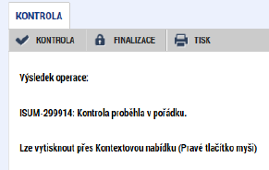
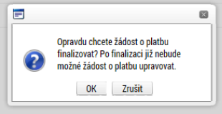
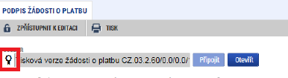

Finalizace žádosti o platbu
Před finalizací žádosti o platbu - nutno zvolit volbu „Kontrola“ a v případě zobrazení chybového hlášení provést odstranění chyb.
Pokud kontrola proběhne v pořádku, je možné žádost o platbu finalizovat a podepsat.
Žádost o platbu musí být finalizovaná
a podepsaná před finalizací Zprávy o realizaci (ZoR).
Poté, co je Zpráva o realizaci (ZoR) podepsaná, žádost o platbu se automaticky přepne do stavu „Předaná/zaregistrovaná“.

Slide 52
vrácení k přepracování
Pokud ŘO zjistí při kontrole žádosti o platbu nedostatky, které lze
v rámci administrace žádosti o platbu odstranit, provede vrácení žádosti o platbu příjemci k dopracování.
Výzvu k nápravě identifikovaných nedostatků zasílá ŘO depeší.
Zpřístupnění žádosti o platbu k editaci v ISKP21+ je pomocí funkce „Zpřístupnit k editaci“.
Při editaci vrácené žádosti o platbu se postupuje obdobně, jako při prvním zadání žádosti o platbu do ISKP21+.

Slide 53
Nejčastější pochybení zor
Nevyplněné indikátory dle právního aktu
Nedoložení printscreenů zabydlených domácností
Nevyplnění horizontálních principů
Neurčitý popis KA
Nesprávně vyplněné/nevyplněné SDP

Slide 54

Nejčastější pochybení žop
Nevyplněná požadovaná částka
Požadovány Jiné výdaje, nicméně chybí popis výdajů
Nesoulad hodin soupiska x pracovní výkaz
Chybí ČP

Slide 55

děkujeme za pozornost
Přejeme úspěšnou
realizaci Vašich
projektů
    Ing. Šárka Mullerová, Mgr. Iveta Marcinová, Mgr. Lenka Bořecká, Ing Jiřina Kreidlová

